Slide 1
这是一个
真实的故事

Slide 2
那天，我看到一个朋友发朋友圈：
我花了一丢丢游戏币就让同学帮我拿快递了！！！

Slide 3
起初，我不以为然。
无聊。

Slide 4
起初我不以为然，直到昨晚……
直到昨晚…

Slide 5
起初我不以为然，直到昨晚……
他又发了一条朋友圈
!
?
我又花了一丢丢游戏币让同学帮我打饭了！！！

Slide 6

我我我终于意识到了，他是在用我们开发的：社区用户有偿互助平台！！！

Slide 7

社区有偿互助平台
让使用这个软件的人通过支付一定的费用，来请求他人自主提供对特定事务的帮助，而提供帮助的人（也是用户之一），也会得到相应的报酬
HELP!!

Slide 8
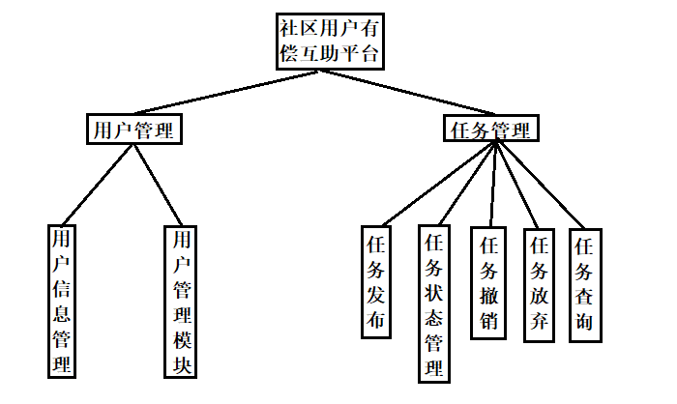
功能

Slide 9
系统配置设计
？？？
不
存
在
的

Slide 10
如果阿文再不开通公众平台的话就诅咒他睡觉翻身时压爆自己的蛋蛋！！！！！！
UML图
功能分析

Slide 11
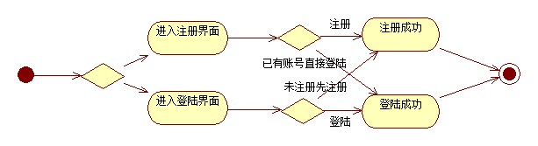
账号注册登陆
P
Simon PPT
http://weibo.com/simonstudio2

Slide 12
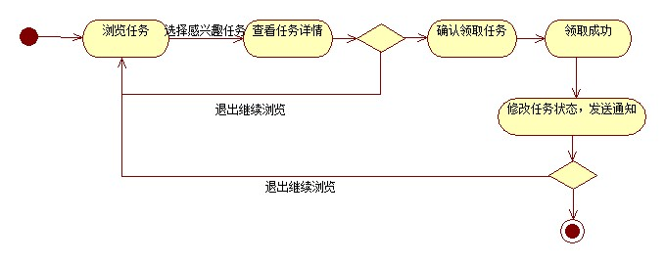
任务领取
P
Simon PPT
http://weibo.com/simonstudio2

Slide 13
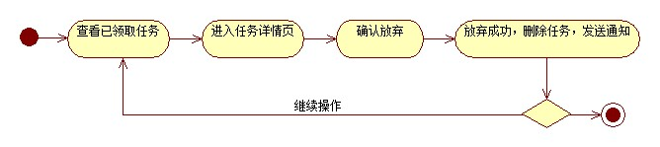
领取人放弃任务
P
Simon PPT
http://weibo.com/simonstudio2

Slide 14
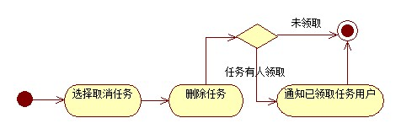
发布人取消任务
P
Simon PPT
http://weibo.com/simonstudio2

Slide 15
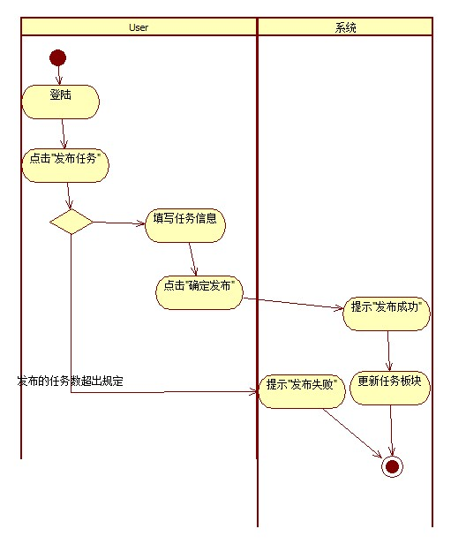
发布任务
P
Simon PPT
http://weibo.com/simonstudio2

Slide 16
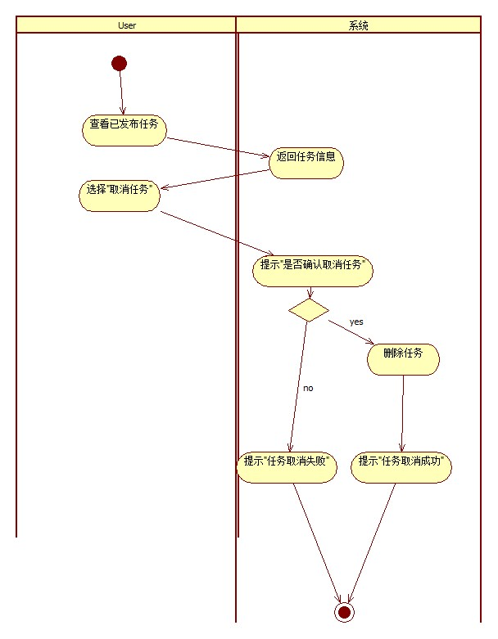
取消任务
P
Simon PPT
http://weibo.com/simonstudio2

Slide 17
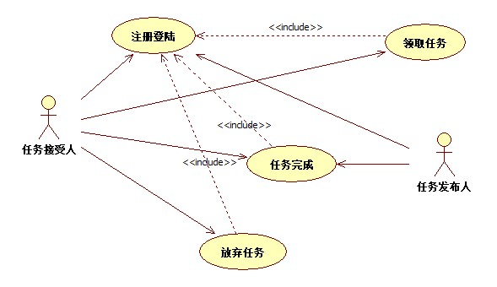
任务
P
Simon PPT
http://weibo.com/simonstudio2

Slide 18
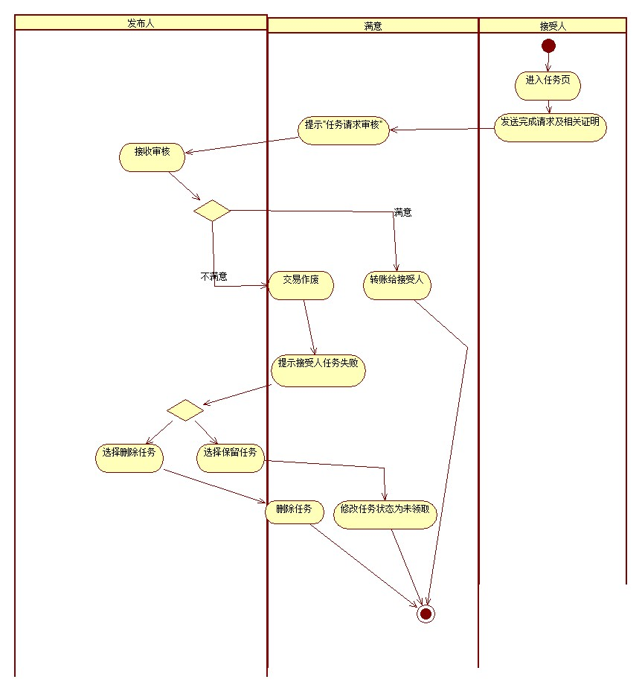
任务评定
P
Simon PPT
http://weibo.com/simonstudio2

Slide 19
如果阿文再不开通公众平台的话就诅咒他睡觉翻身时压爆自己的蛋蛋！！！！！！
android
界面展示

Slide 20
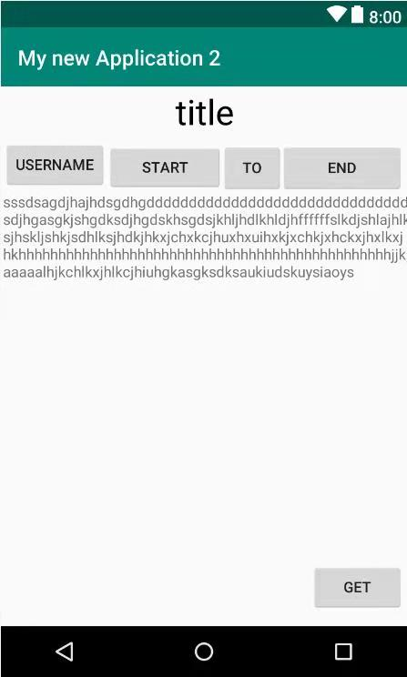
任务展示页面
P
Simon PPT
http://weibo.com/simonstudio2

Slide 21
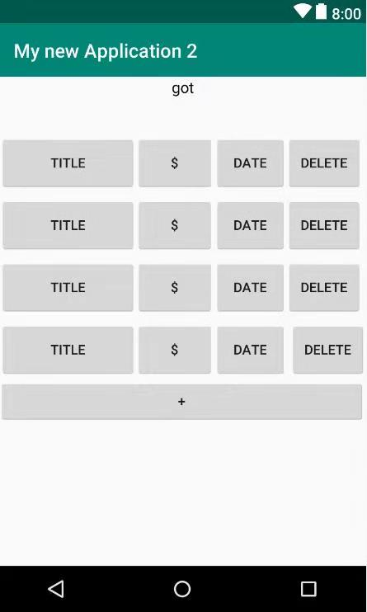
已接任务页面
P
Simon PPT
http://weibo.com/simonstudio2

Slide 22
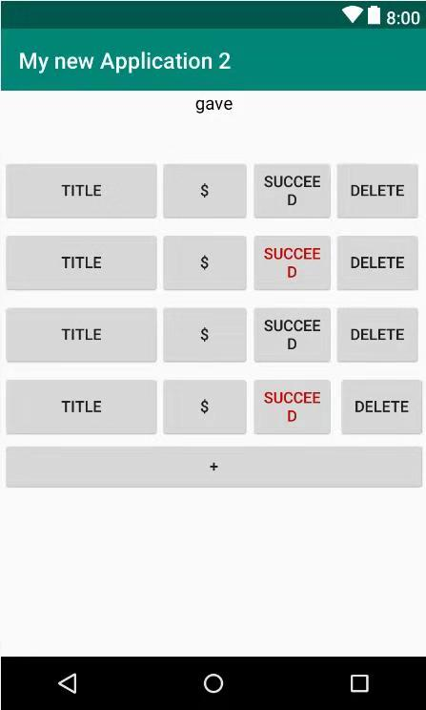
已发任务页面
P
Simon PPT
http://weibo.com/simonstudio2

Slide 23
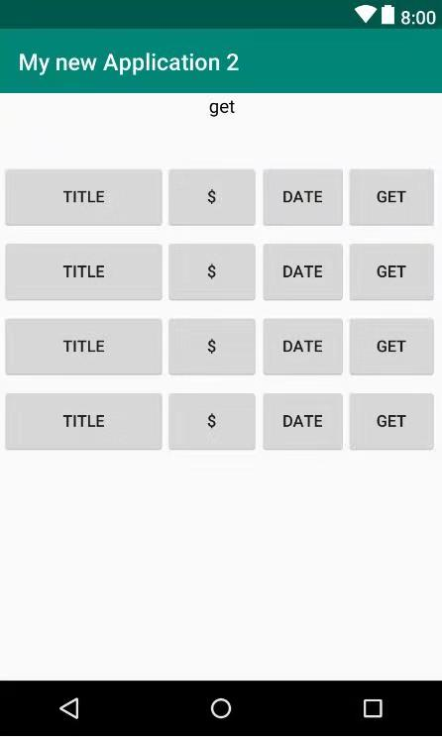
可接任务页面
P
Simon PPT
http://weibo.com/simonstudio2

Slide 24
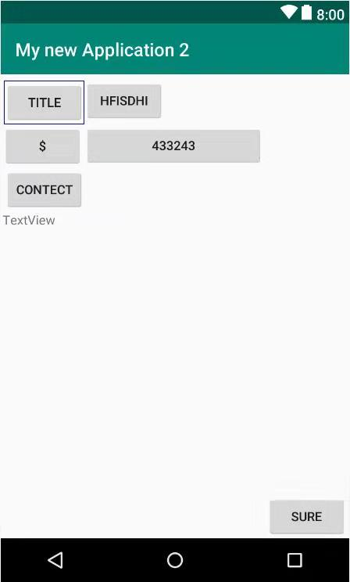
编辑页面
P
Simon PPT
http://weibo.com/simonstudio2

Slide 25
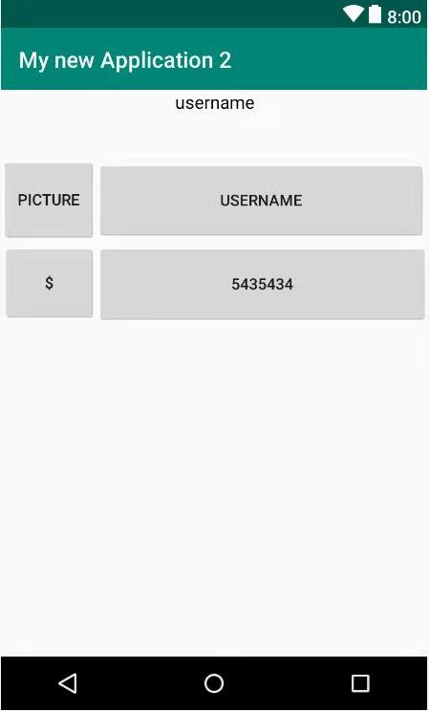
用户信息页面
P
Simon PPT
http://weibo.com/simonstudio2

Slide 26
谢谢大佬们听我罗里吧嗦
起初我不以为然，直到昨晚……

